Slide 1
انواع مدل کسب و کار
کلاس استراتژیهای کسب و کار
دکتر روستا
ماجد ناجی

Slide 2
مدلهای کسب و کار
مدل تفکیکی
مدل دنباله دار
مدل پلتفرمهای چندوجهی
مدل رایگان
مدل کسب و کارهای باز

Slide 3
1. مدلهای کسب و کار تفکیکی
مفهوم: کسب و کار در سه دسته کاملاً متفاوتند و هر کدام اصول و الزامات اقتصادی، رقابتی و فرهنگی خاص دارند. اگر هر سه در یک شرکت وجود داشته باشند، بهتر است تفکیک شوند.
کسب و کارهای ارتباط با مشتری؛ یافتن و جذب مشتری و ایجاد رابطه با آنها
کسب و کارهای نوآوری محصول؛ توسعه محصولات جدید و جذاب
کسب و کارهای زیرساختی؛ تولید تکراری و با حجم بالا

Slide 4
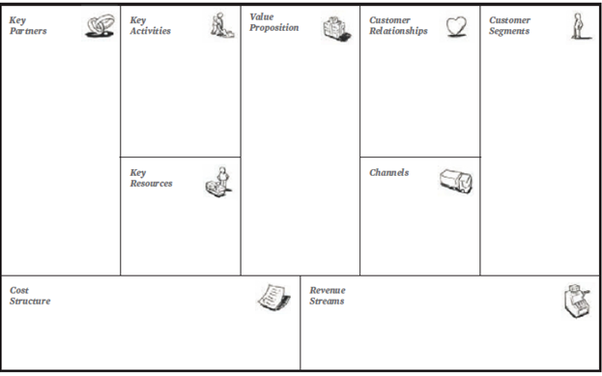
1. مدلهای کسب و کار تفکیکی: مثال: بانکداری خصوصی در سوئیس با محوریت تامین خدمات بانکی برای افراد بسیار ثروتمند؛ صنعتی آرام و محافظه کار
کسب و کار رابطه ای
کسب و کار نوآوری
کسب و کار زیرساختی
تضاد کسب و کار پلتفرم تراکنشی (مبتنی بر کاهش هزینه و افزایش کارایی)
با کسب و کار مشاوره و تولید محصولات مالی (مبتنی بر محصولات خاص و پرهزینه
مشاوره
خدمات مدیریت سرمایه های مالی سفارشی شده با نیاز مشتری
ارتباط شخصی صمیمی
تحقیق و توسعه محصول
افراد و خانواده های ثروتمند
بازاریابی
مدیریت حسابهای کلیدی
بانکهای خصوصی
سایر فراهم کنندگان محصول
نیاز کسب و کار پلتفرم تراکنشی به مشتریان زیاد، بیش از مشتریان یک بانک
مدیریت پلتفرم
محصولات مالی
شبکه های خصوصی
بانکهای خصوصی
برند و اعتماد
مدیریت پلتفرم
نیروی انسانی بخش فروش
مشاوران مالی مستقل
مالکیت معنوی محصول
تضاد کسب و کار نوآوری محصول (نیازمند سرعت) با کسب و کار بلندمدت مشاوره به ثروتمندان
پلتفرم تراکنش
پلتفرم تراکنش
منابع انسانی: بانکداری خصوصی
درآمدهای حاصل از مدیریت و مشاوره
منابع انسانی: تحقیق و توسعه
درآمدهای حاصل از محصول و عملکرد
مدیریت پلتفرم
درآمدهای حاصل از تراکنش

Slide 5
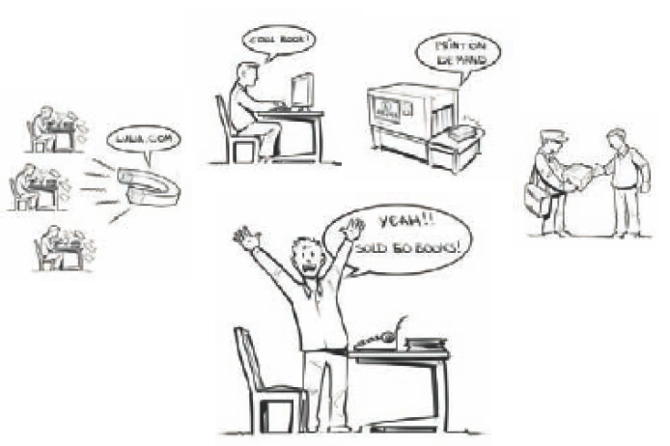
2. مدلهای کسب و کار دنباله دار
مفهوم: فروش اقلام کم فروش به جای فروش تعداد کمی از پرفروش ترین اقلام

Slide 6
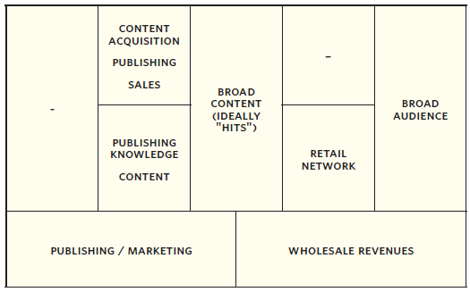
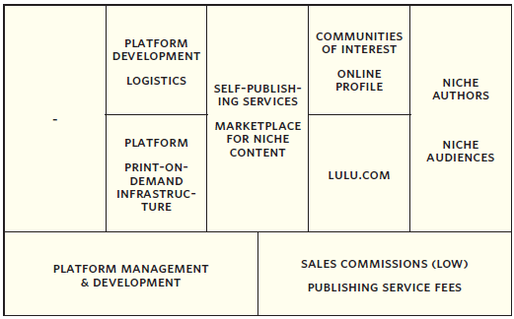
2. مدلهای کسب و کار دنباله دار

Slide 7
3. پلتفرمهای چندوجهی
جمع کردن دو یا چند گروه مجزا و در عین حال به هم وابسته از مشتریان؛ سودمندی برای یک گروه از مشتریان، تنها در صورت وجود دیگر گروهها.
ارزش آفرینی از طریق تسهیل تعامل بین گروههای مختلف
کارآمدی از طریق جذب کاربران بیشتر
عنوان نزد اقتصاددانان: بازارهای چندوجهی
مثالها: کارت اعتباری ویزا، سیستم عامل ویندوز، فایننشال تایمز، گوگل، فیس بوک و ...
مواجهه با معمای مرغ و تخم مرغ
یارانه دادن به یکی از بخشهای مشتری برای شروع

Slide 8
3. پلتفرمهای چندوجهی: مثال: مدل کسب و کار گوگل
از طریق خدمت Adwords
فقط نمایش تبلیغات مرتبط با عبارت جستجو شده
قلب مدل کسب و کار گوگل
تبلیغات هدفمند
تبلیغ کنندگان
تنها راه موثر بودن مدل:
استفاده کاربران بسیار از این سایت
لذا ارائه خدمات رایگان جیمیل، گوگل مپز، پیکاسا،
جستجوی رایگان
وب گردها
اعطای فرصت کسب درآمد از محتوا
سازندگان محتوا
خدمت Adsense : سهیم شدن در بخشی از درآمد گوگل با نمایش تبلیغات گوگل روی وبسایت خود (به صورت خودکار بررسی محتوای آن سایت)
مزایده کلیدواژه ها
رایگان

Slide 9
4. رایگان به عنوان مدل کسب و کار
حداقل یک بخش مهم از مشتریان شرکت، از پیشنهادی مجانی بهره می برند.
هزینه این مشتریان، توسط قسمت دیگری از مدل کسب و کار یا بخش دیگری از مشتریان تامین می شود.
مدلها:
پلتفرمهای چندوجهی: مثل روزنامه مترو
مدل فریمیوم (خدمات اولیه و مقدماتی رایگان و دریافت هزینه برای ارائه خدمات تکمیلی) سایت دانلود، سایت نرم افزار، نرم افزارهای متن باز، اسکایپ، بیمه (فریمیوم وارونه)
مدل طعمه و شکار؛ ریش تراش و تیغ؛ کالای فروخته شده با ضرر (ارائه پیشنهاد رایگان برای ترغیب افراد به تکرار خرید) مخابرات، پرینتر

Slide 10
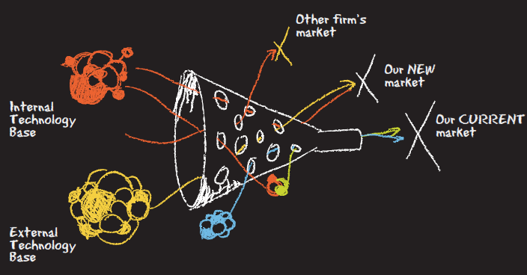
5. مدلهای کسب و کار باز
کسب ارزش از طریق مشارکت نظام مند با شرکای خارج از سازمان
انواع
خارج به داخل: بهره برداری از ایده های بیرونی در درون شرکت.
داخل به خارج: ارائه ایده ها یا سرمایه های بدون استفاده داخل شرکت به طرفهای بیرونی
در دنیای دانش بنیان، امکان خلق ارزش بیشتر؛ یکپارچه نمودن دانش خارج سازمان با فرایندهای نوآوری داخلی؛ استفاده و درآمدزایی از دانش بدون استفاده داخلی به وسیله اعطای حق امتیاز، سرمایه گذاری مشترک، مسقل سازی و ...

Slide 11
تحلیل و بررسی
مدلهای ذکر شده در اینجا پنج دسته عمده از مدلهای کسب و کار است.
حالات بسیار زیادی برای هر کدام از این موارد وجود دارد؛ به عبارتی، موارد ذکر شده 5 دسته اصلی است که ذیل هر کدام نمونه های بسیار زیادی در ایران و جهان قابل ذکر است.
علاوه بر موارد ذکر شده مدلهای کسب و کار دیگری نیز وجود دارد و با تحولات دنیا، همواره مدلهای جدیدی در حال شکل گیری و ارائه است.

